Slide 1


Slide 2

Il convient de lancer le mode diaporama pour la diffusion de la leçon en classe
Réservé à l’enseignant (e)

Slide 3

Pictogrammes
Réservé à l’enseignant (e)

Slide 4
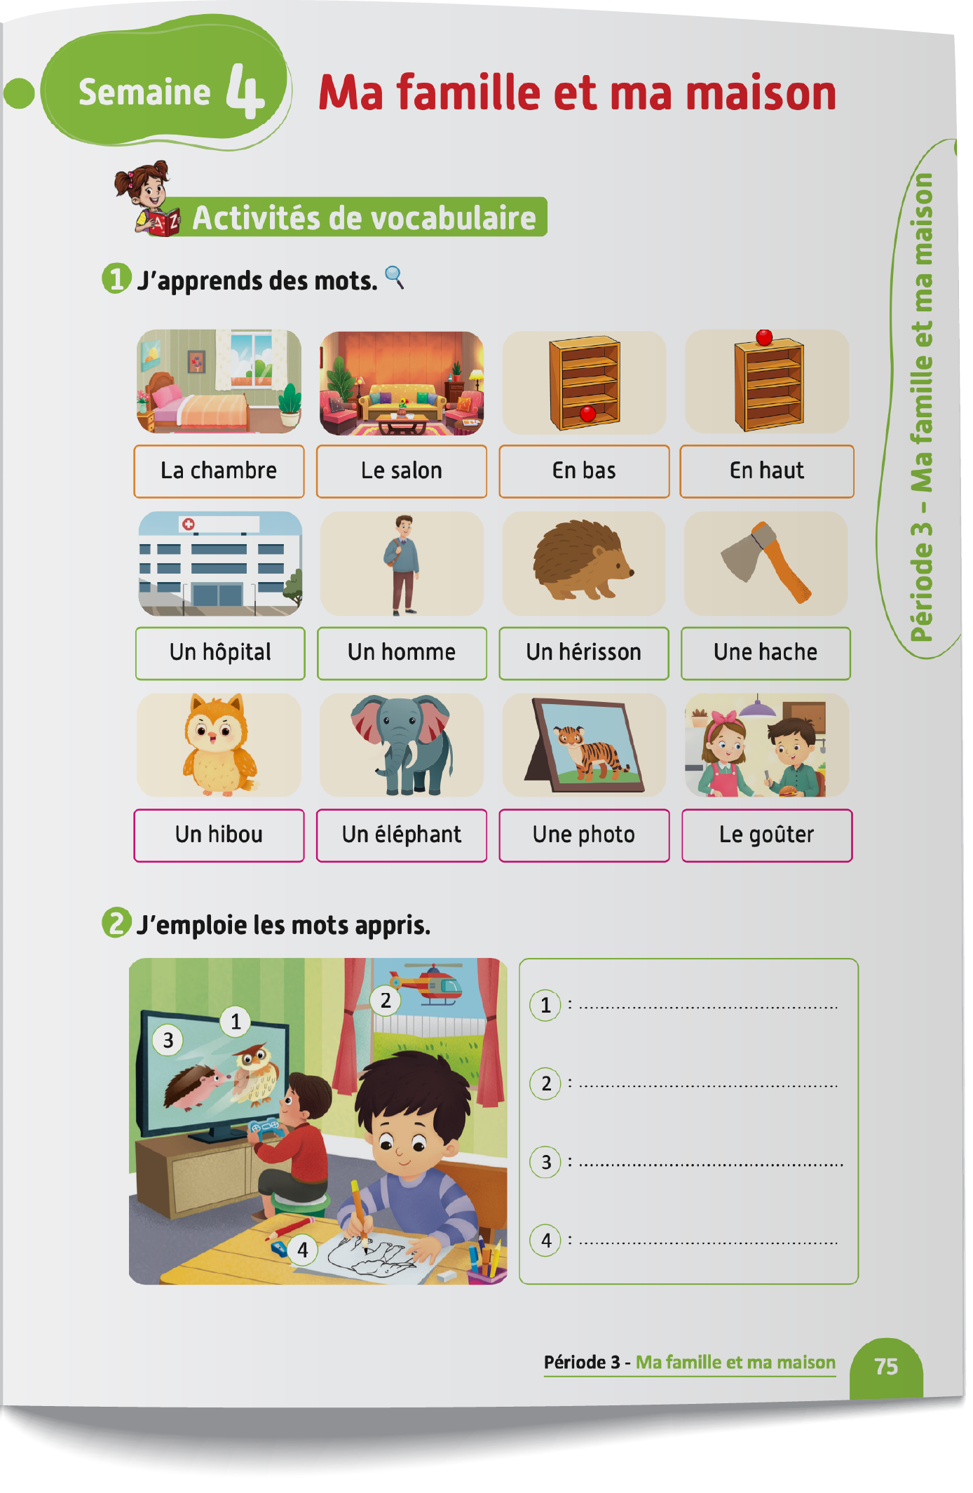
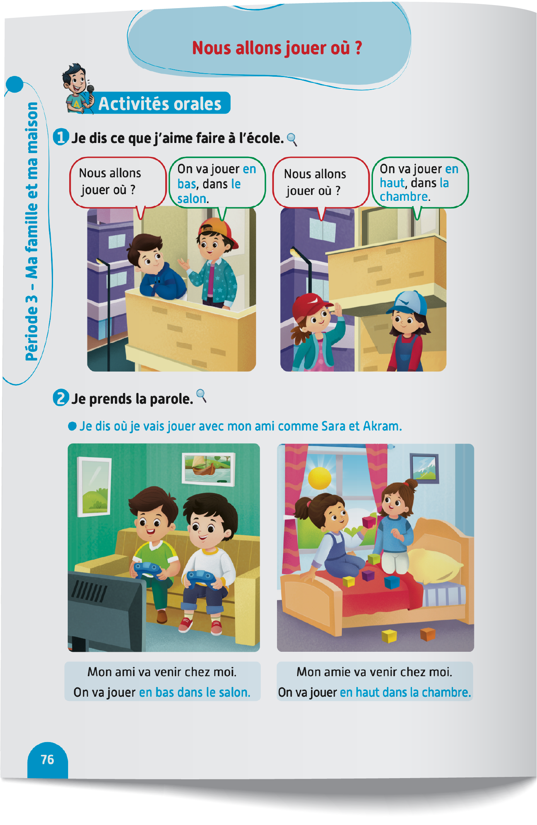
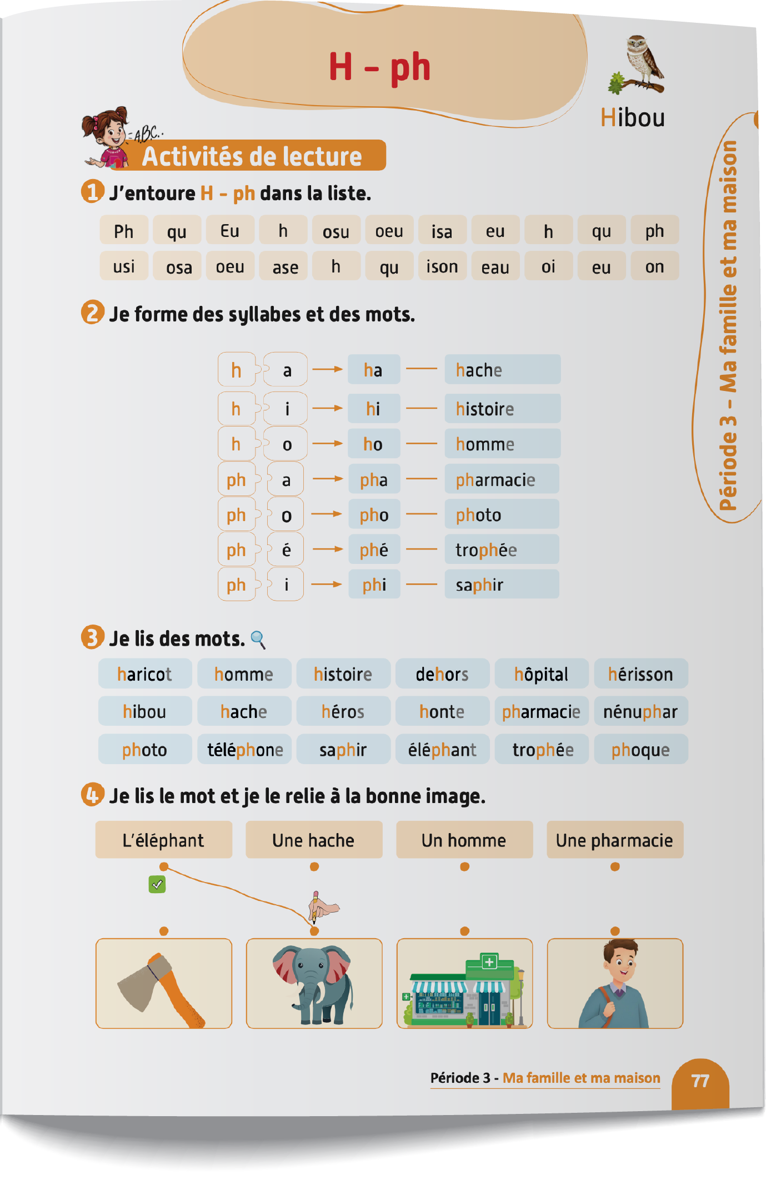
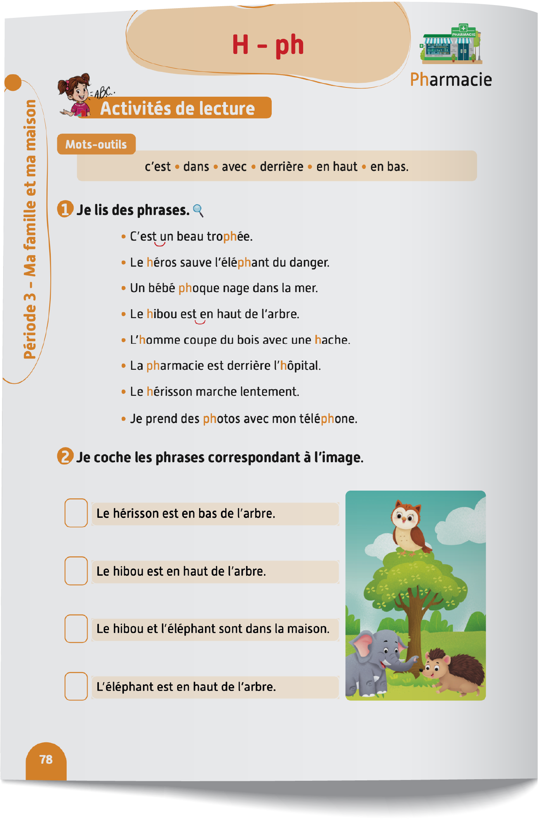
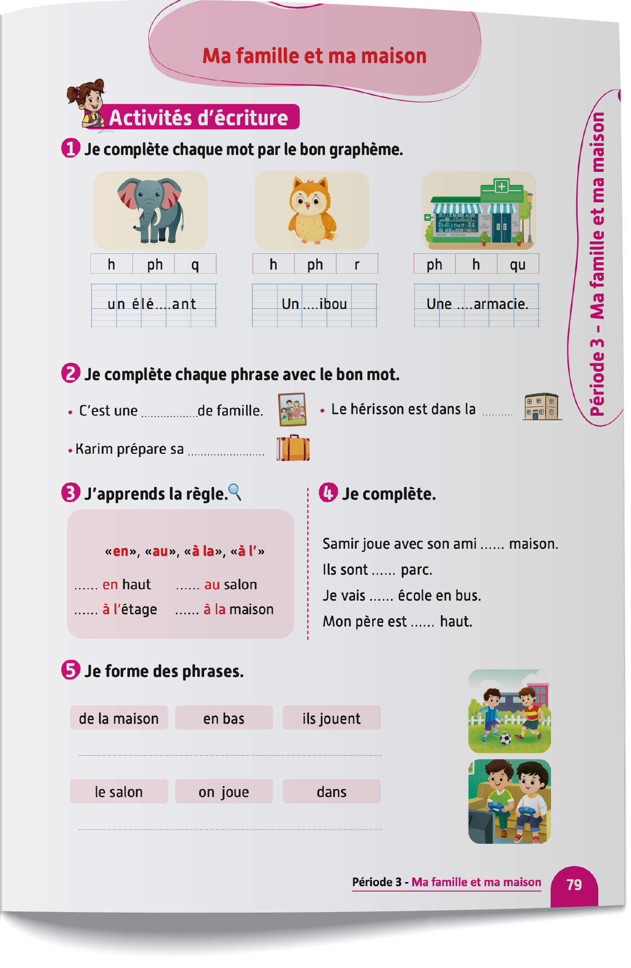
Contenu de la semaine
Réservé à l’enseignant (e)

Slide 5

Organisation de la semaine
Réservé à l’enseignant (e)
Séance 1
Séance 4
Présentation du vocabulaire
Exploitation du vocabulaire
Travail sur livret
Oral – Dialogue
Écriture – Point de langue
Lecture – Lecture et compréhension des mots
Séance 2
Séance 5
Oral – Acte de parole
Lecture – Graphèmes : H - ph.
Écriture – Graphèmes : H - ph.
Oral – Prise de parole
Lecture – Lecture et compréhension des phrases
Écriture – Phrases
Séance 3
Séance 6
Oral – Acte de parole
Lecture – Syllabes et mots
Écriture – Mots
Révision
Lecture offerte

Slide 6



Plan de la séance 3
Réservé à l’enseignant (e)
1. Acte de parole
Acte de parole 2 : « Nous allons jouer où ? ».
Lecture de syllabes et de mots.
Écriture de mots.

Slide 7



Bonjour les enfants ! La leçon de français commence maintenant. Soyez attentifs.

Slide 8
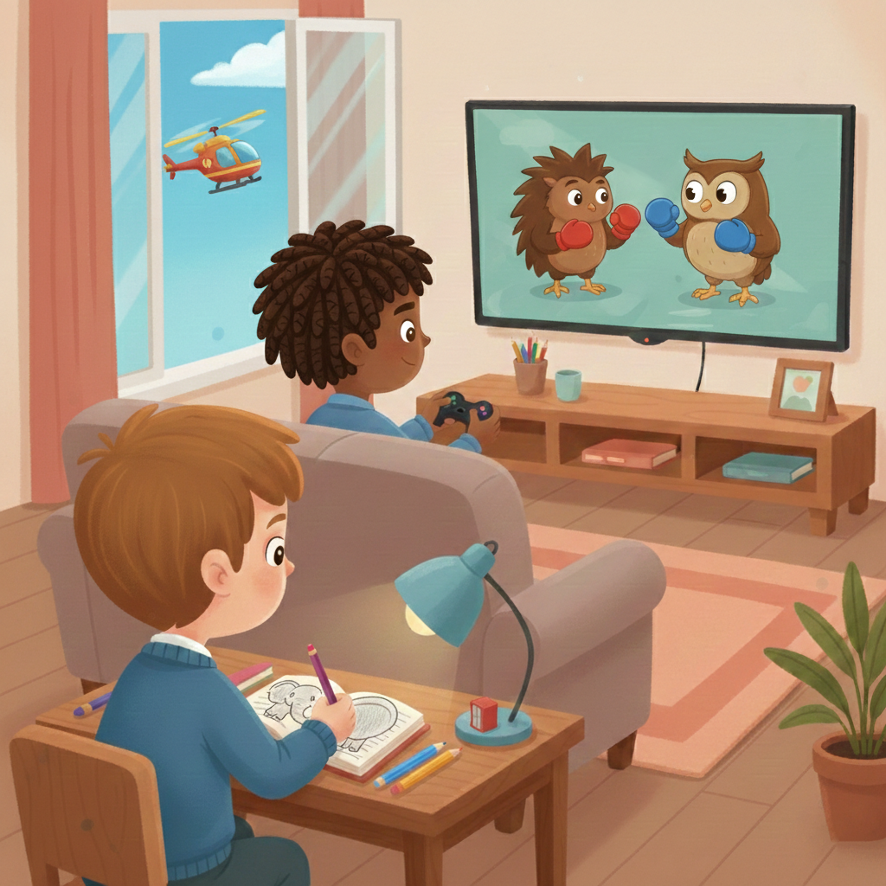
Avant de commencer la leçon, on va revoir la scène avec les mots du vocabulaire. Écoutez bien.

Slide 9

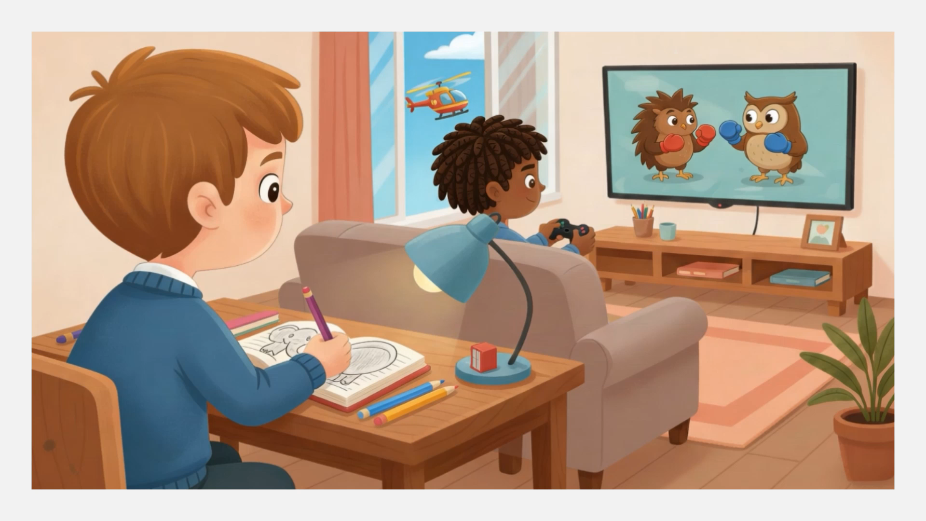

Lecture de la vidéo.

Slide 10

Qui veut passer au tableau pour décrire l’image ?

Slide 11

Maintenant, nous allons apprendre à répondre à la question « Nous allons jouer où ? » avec Majd et Nada.

Slide 12

Lecture de la vidéo.

Slide 13
Répétons ensemble.
On va jouer en bas, dans le salon.
On va manger en haut, dans la salle à manger.

Slide 14
Voici d’autres réponses.
On va jouer en haut, dans la chambre.
On va jouer en bas, dans le jardin.

Slide 15



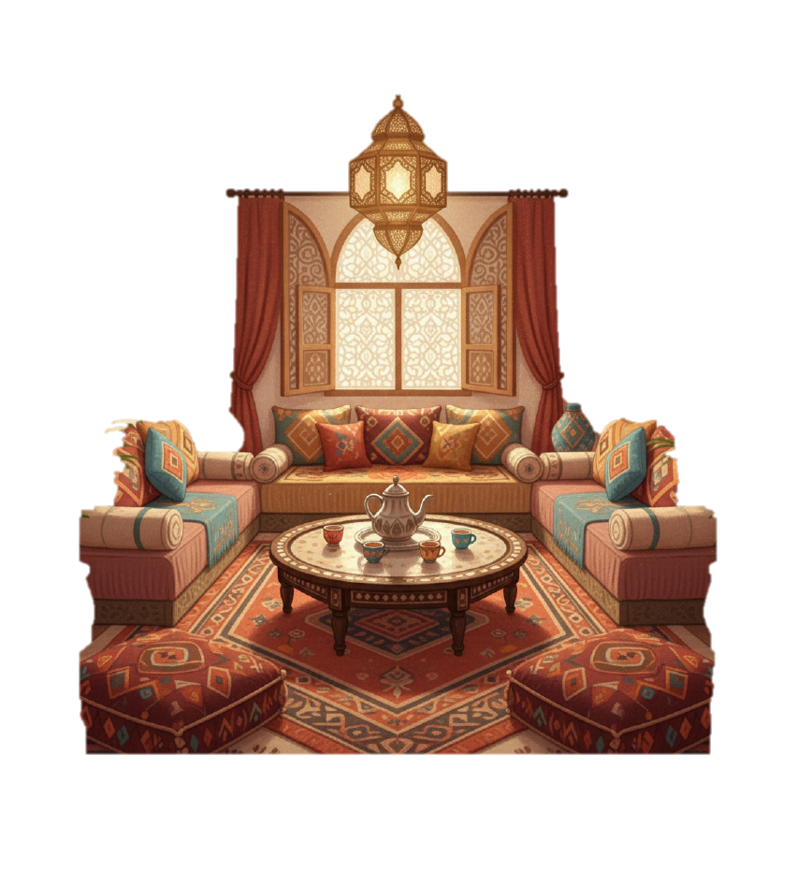

À votre tour. Qui veut passer au tableau pour jouer le dialogue en français ?
Nous allons jouer où ?
On va _____________

Slide 16
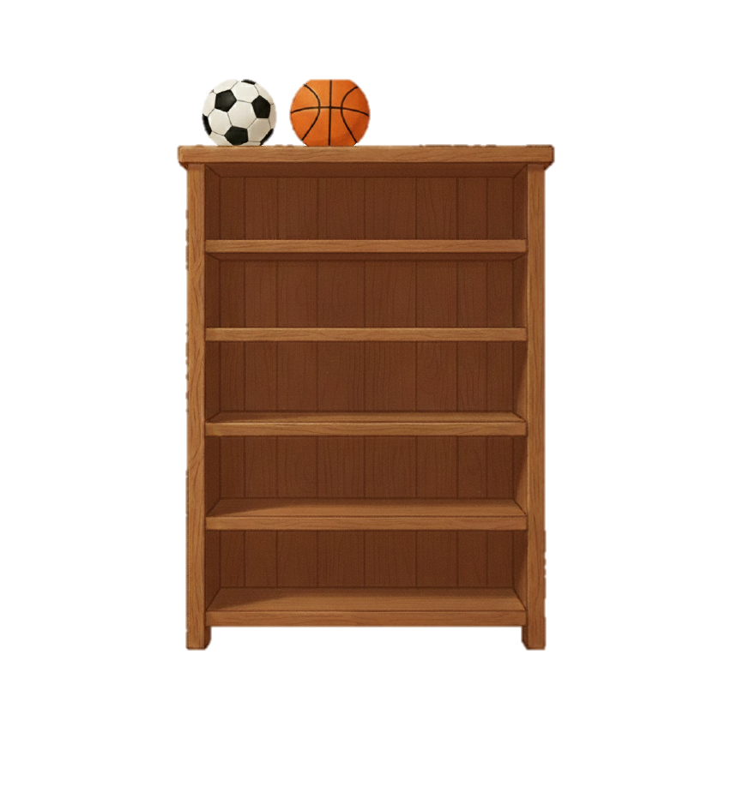
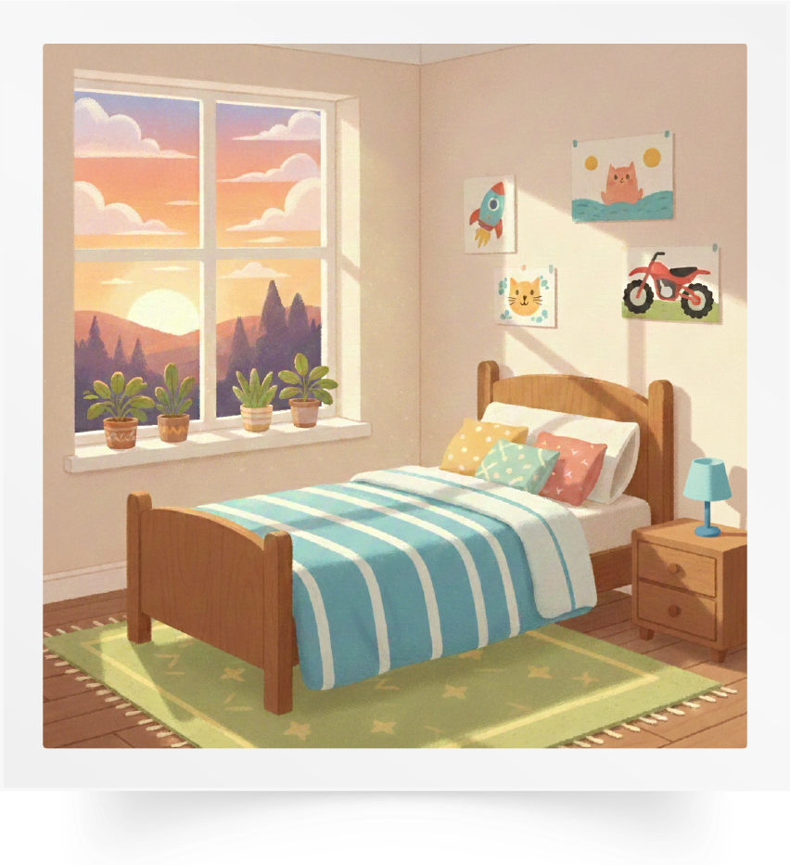
Qui veut passer au tableau pour jouer le dialogue en français ?
Nous allons jouer où ?
On va _____________

Slide 17
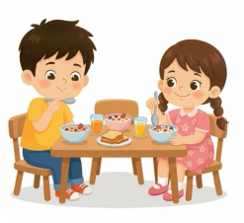
Qui veut passer au tableau pour jouer le dialogue en français ?
Nous allons manger où ?
On va _____________

Slide 18
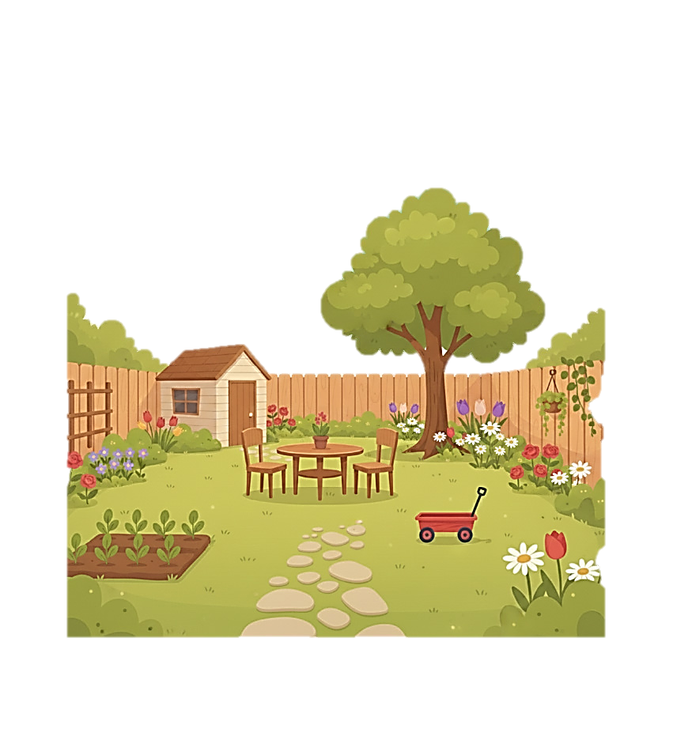
Qui veut passer au tableau pour jouer le dialogue en français ?
Nous allons jouer où ?
On va _____________

Slide 19


Chacun joue le dialogue avec son voisin.
Nous allons jouer où ?
On va _________.

Slide 20
Plan de la séance 3
Réservé à l’enseignant (e)
Acte de parole 2 : « Nous allons jouer où ? ».
2. Lecture
Lecture de mots et de syllabes.
Écriture de syllabes.

Slide 21

Maintenant, on va faire de la lecture.

Slide 22
Aujourd’hui, nous allons apprendre à lire des syllabes et des mots avec les sons « h - ph ».
h ph

Slide 23
Qui veut lire ?
h ph

Slide 24

Lecture de la vidéo.

Slide 25
Qui veut lire ?
h a > ha > habite

Slide 26
Qui veut lire ?
h o > ho > homme

Slide 27
Qui veut lire ?
h i > hi > hibou

Slide 28
Qui veut lire ?
ph a > pha > pharmacie

Slide 29
Qui veut lire ?
ph o > pho > photo

Slide 30
Qui veut lire ?
ph an > phan > éléphant

Slide 31
Ouvrez le manuel à la page 77. Avec votre voisin, vous allez faire l’activité 2.

Slide 32
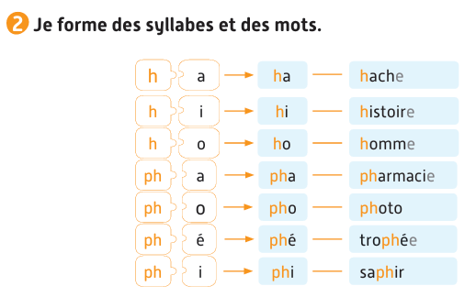

Maintenant, vous allez lire à votre voisin. À tour de rôle.

Slide 33
Plan de la séance 3
Réservé à l’enseignant (e)
Acte de parole : « Nous allons jouer où ? ».
Lecture de syllabes et de mots.
3. Écriture
Écriture de mots.

Slide 34

Maintenant, nous allons écrire des mots avec les sons « h – ph ». Soyez attentifs.

Slide 35
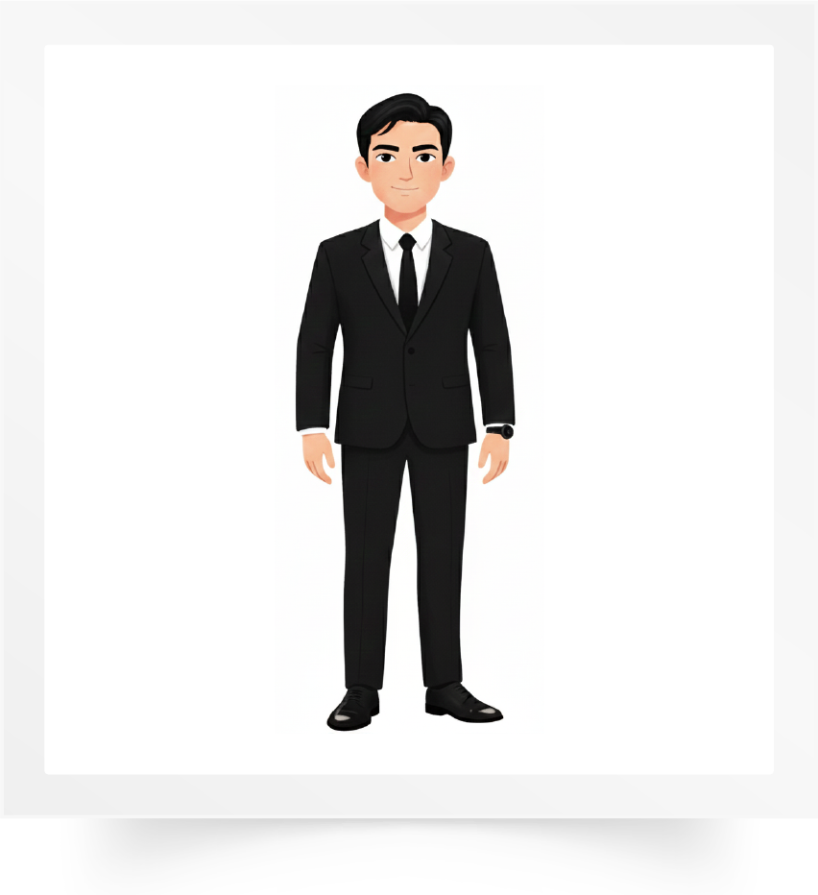
C’est le mot homme. Nous allons l’épeler en lisant chaque lettre. Écoutez bien : h-o-m-m-e.
homme

Slide 36
Qui veut épeler le mot homme en lisant chaque lettre ?
homme

Slide 37

Prenez vos ardoises.

Slide 38
Écrivez le mot qui correspond à cette image.

Slide 39
Levez vos ardoises.

Slide 40
Corrigez.
homme

Slide 41
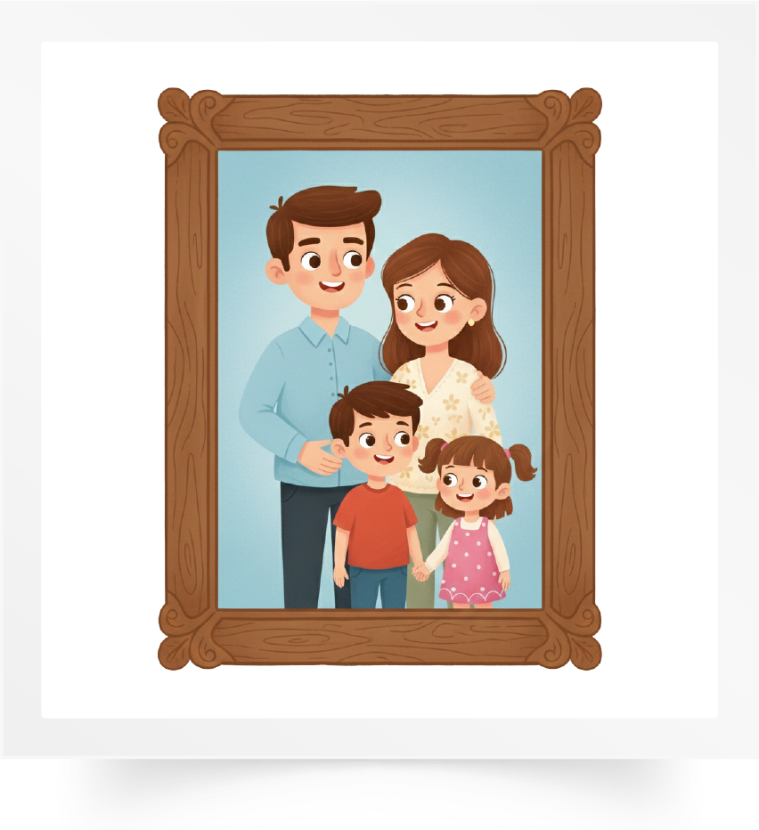
C’est le mot photo. Nous allons l’épeler en lisant chaque lettre. Écoutez bien : p-h-o-t-o.
photo

Slide 42
Qui veut épeler le mot photo en lisant chaque lettre ?
photo

Slide 43
Prenez vos ardoises.

Slide 44
Écrivez le mot qui correspond à cette image.

Slide 45
Levez vos ardoises.

Slide 46
Corrigez.
photo

Slide 47
Prenez vos livrets à la page 79.

Slide 48

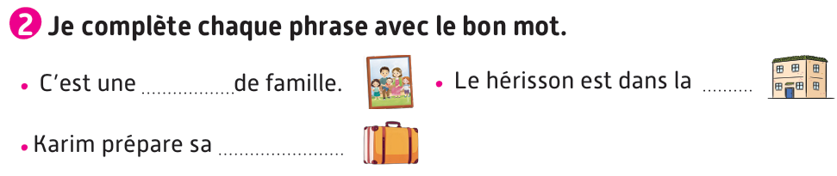
On va faire l’activité 2. Je vais vous expliquer la consigne. Ensuite, je vais circuler entre les rangs pour vous aider.

Slide 49

Corrigez.
photo
maison
valise

Slide 50
À la maison, lisez ces mots et recopiez-les sur votre cahier.

Slide 51

La séance d’aujourd’hui est terminée. À bientôt.

